Slide 1
Wichtige Tastenkürzel
(Windows)

Slide 2
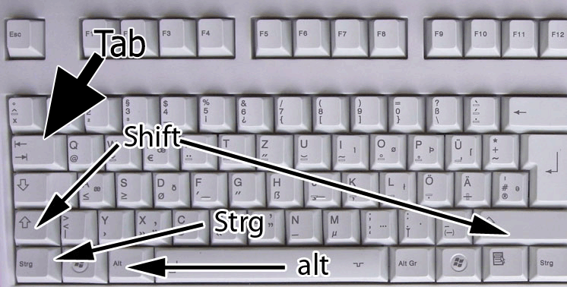

Slide 3
Wechsel zwischen Programmen
alt + Tab

Slide 4
„Datentransport“
Tastenkürzel | Funktion
Strg + A | Alles markieren
Strg + C | kopieren
Strg + X | ausschneiden
Strg + V | einsetzen

Slide 5
Programmsteuerung
Tastenkürzel | Funktion
Alt + Tab | Wechsel zwischen Programmen
Strg + W | „Window“ – Fenster schließen
Alt + F4 | Anwendung beenden
Strg + R / F5 | Reload (Webseite, Dateisystem o.ä.)
Strg + S | SPEICHERN
Strg + O | Öffnen
Strg + N | Neu(e Datei)

Slide 6
Formatierung / Textnavigation
Tastenkürzel | Funktion
Strg + Umschalt + F (oder: B) | fett
Strg + Umschalt+ K (oder: I) | kursiv
Strg + Pfeil rechts/links | Wort überspringen
Strg + Umschalt+ Pfeil rechts/links | wortweise markieren

Slide 7
Strg + S
Speichern!
Strg + Z
Rückgängig!

Slide 9
Übersicht
Tastenkürzel | Funktion
Strg + A | Alles markieren
Strg + C | kopieren
Strg + X | ausschneiden
Strg + V | einsetzen
Alt + Tab | Wechsel zwischen Programmen
Strg + W | „Window“ – Fenster schließen
Alt + F4 | Anwendung beenden
Strg + R / F5 | Reload (Webseite, Dateisystem o.ä.)
Strg + S | SPEICHERN
Strg + O | Öffnen
Strg + Umschalt + F (oder: B) | fett
Strg + Umschalt+ K (oder: I) | kursiv
Strg + Z | rückgängig
Strg + Pfeil rechts/links | Wort überspringen
Strg + Umschalt+ Pfeil rechts/links | wortweise markieren

